Slide 1
Linear & Logistic Regression
2026. 04. 30
JangHoon Chun
Department of, Medical Device Engineering & Management
Gangnam Severance Hospital,
Yonsei University College of Medicine

Slide 2
1. What’s discussed in the last meetings
AEC Features Extracting
Linear & Logistic Regression (단변량, 다변량)
Multivariable Analysis (심화)
Case1 [성별, 나이], Case2 [+AEC features], Case3 [+모델명]
비교분석결과 AEC feature가 독립적으로 TAMA 예측에 기여한다고 판단

Slide 3
2. Research Summary
Clinic Data : Age, Sex → Age, Sex, BMI
BMI 교란변수 보정
AEC Features Extraction : 수동 → 자동 파이프라인 (4단계)
다중공선성, 과적합 위험 제거, 객관적 Feature Selection
이전 AEC Feature와의 성능 비교
어떤 AEC Feature Set가 더 유용한지 정량 비교

Slide 4
연구 프로토타입 정의

Slide 5
Research Overview – Main Study
연구 목적
Opportunistic CT Biomarker 기반 → 5년 내 vertebral compression fracture 예측
AEC의 incremental value 검증
데이터
Baseline APCT + follow-up imaging 보유 환자
주요 변수: Age, Sex, AEC, Muscle, Bone Density 등
모델 구조
Model A: Age + Sex
Model B: + Bone
Model C: + Muscle
Model D: + AEC (핵심 비교)

Slide 6
Research Overview – Pilot Feasibility Study (현재 진행 연구)
연구 목적
AEC가 단순 보조 변수인지 vs 독립적인 biomarker인지 검증
→ 본 연구 모델 포함 가능성 평가
핵심 질문
AEC는 age/sex 이상 정보를 가지는가?
Muscle/Bone과 독립적 연관성이 존재하는가?
Scanner/Center 보정 후에도 유지되는가?

Slide 7
Research Overview – Pilot Feasibility Study (현재 진행 연구)
분석 전략
분포 분석 (AEC by 센터, 성별, 연령) – Complete
회귀 분석 (muscle area / attenuation / bone density ~ AEC + age + sex)
고급 분석
Multivariable (center, scanner 보정)
Spline 분석 → 비선형 관계 확인
Center-stratified 분석
결과물
AEC distribution plot
AEC vs biomarker scatter
Regression Table
Stratified Result Figure 등

Slide 8
데이터 정리

Slide 9
3. Detailed progress
Data - 강남
총 환자 수
남성
여성
1,365명
524명 (38.4%)
841명 (61.6%)
CT 스캐너 / 주요 kVp
TAMA 범위
TAMA 평균 (std)
31종 | 100 kVp (93.3%)
14 ~ 299 cm²
122.51 (±30.49) cm²
성별 | N | mean | std | median | P25 | P75
Male | 524 | 149.52 | 27.46 | 150 | 132 | 166
Female | 841 | 104.69 | 15.71 | 103 | 95 | 114
Logistic Regression binary cutoff
• Male: TAMA < 132 cm² → Low Muscle (1) • Female: TAMA < 95 cm² → Low Muscle (1) • 양성 비율: 322 / 1,365 = 23.6 %

Slide 10
3. Detailed progress
총 환자수가 1,365명인 이유
Clinic Data 수 : 3,672 → 중복 PatientID 제거 : 2,025 → TAMA outlier(0, 1), BMI 제거 : 1,642
Axial Data 수 : 1,642 → Fixed Tube Current Value 제거 : 1,365

Slide 11
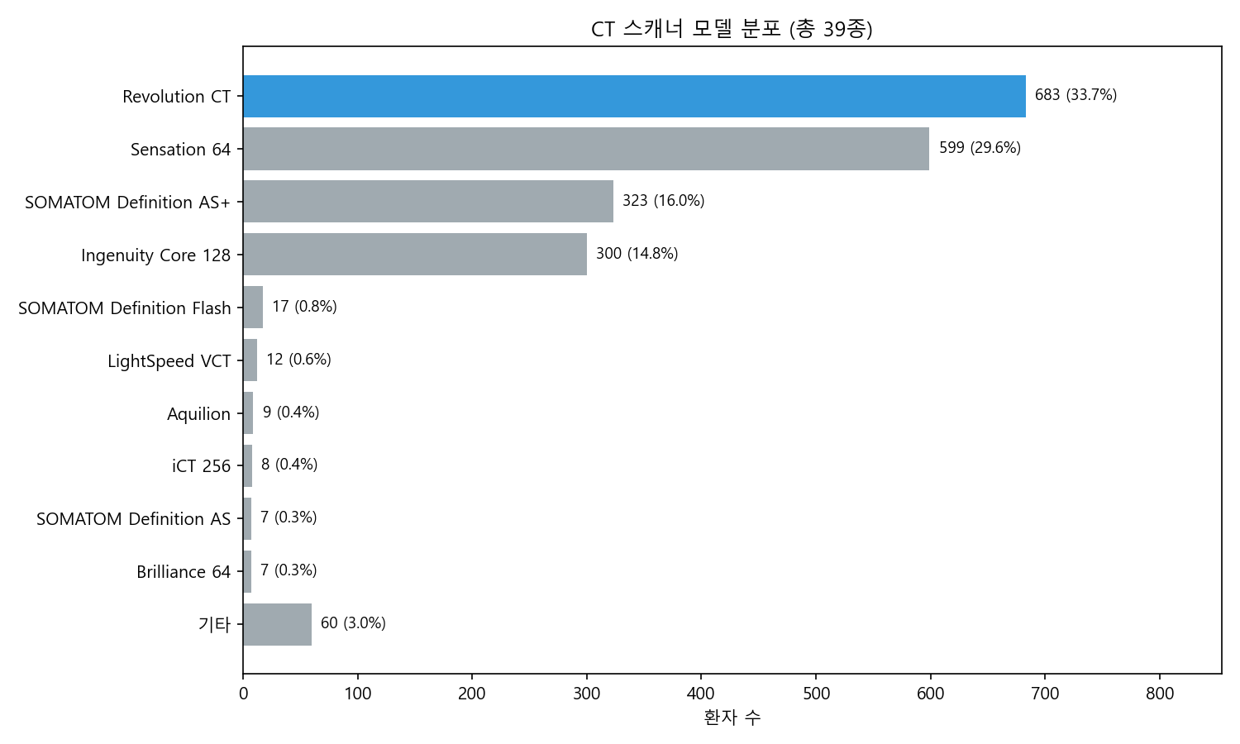
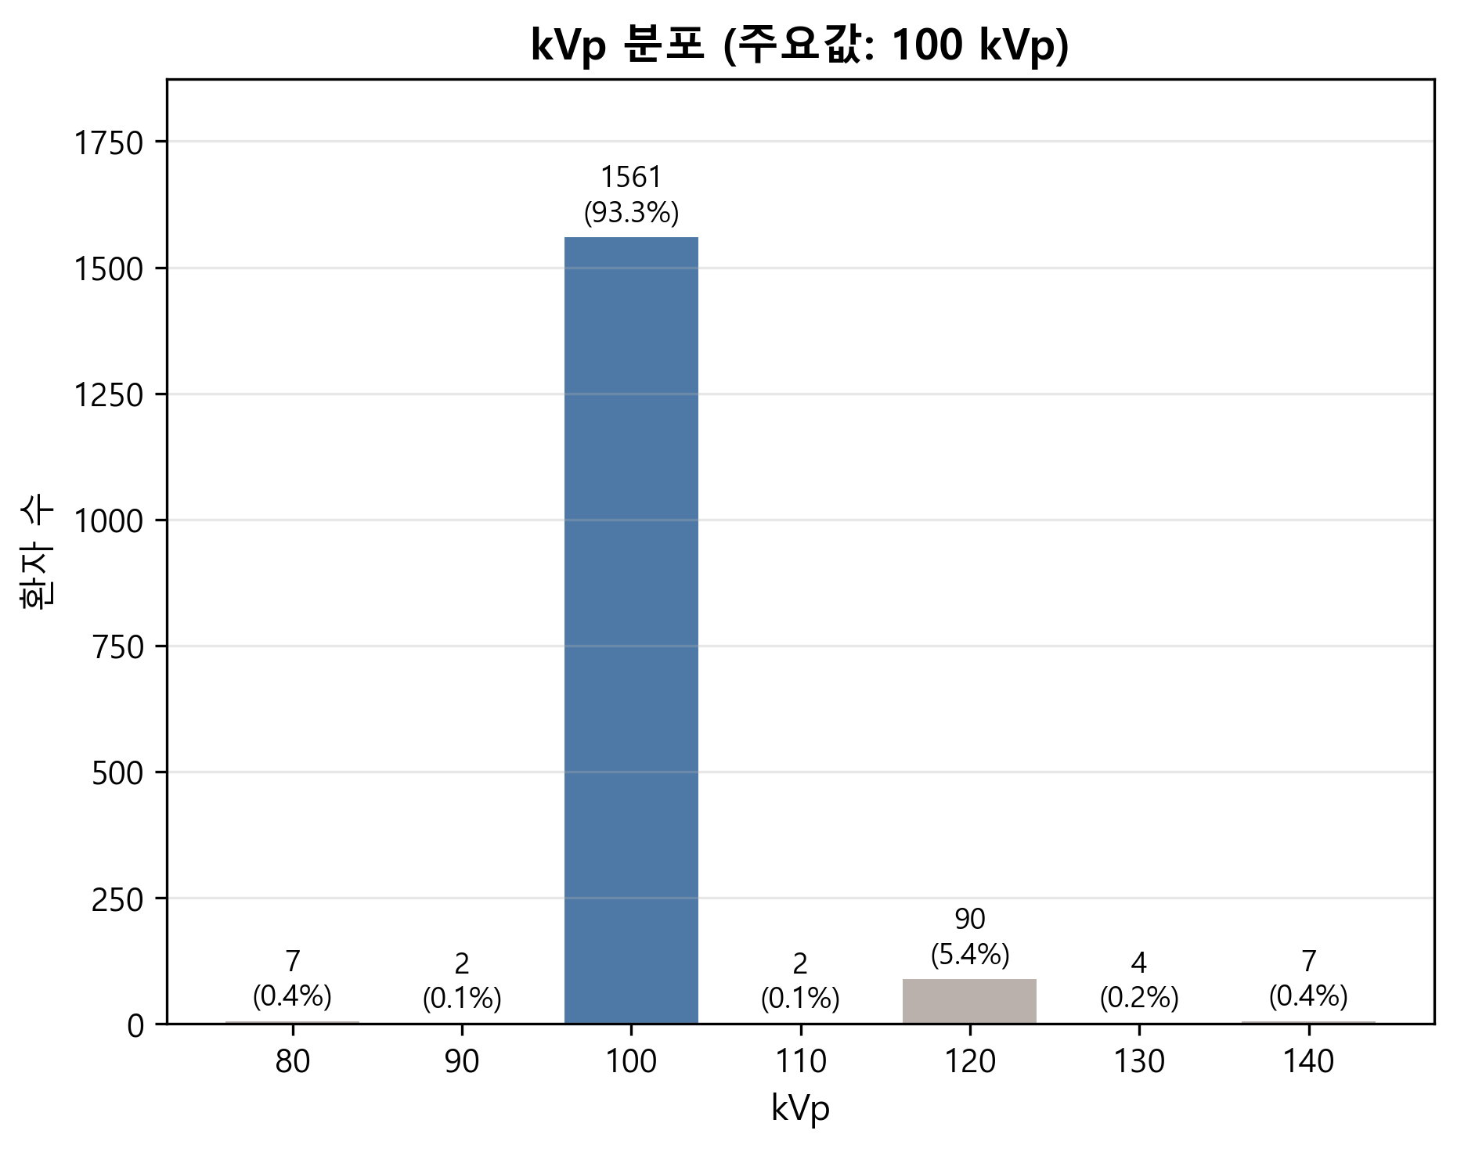
3. Detailed progress
CT 스캐너 모델 및 kVp 데이터 분포 - 강남

Slide 12
3. Detailed progress
Data - 신촌
총 환자 수
남성
여성
1,269명
638명 (50.2%)
631명 (49.8%)
CT 스캐너 / 주요 kVp
TAMA 범위
TAMA 평균 (std)
46종 | 100 kVp (75.3%)
29 ~ 279 cm²
126.25 (±30.82) cm²
성별 | N | mean | std | median | P25 | P75
Male | 638 | 148.00 | 26.56 | 147 | 131 | 165
Female | 631 | 104.33 | 15.46 | 103 | 95 | 114
Logistic Regression binary cutoff
• Male: TAMA < 132 cm² → Low Muscle (1) • Female: TAMA < 95 cm² → Low Muscle (1) • 양성 비율: 314 / 1,269 = 24.7 %

Slide 13
3. Detailed progress
총 환자수가 1,269명인 이유
Clinic Data 수 : 3,162 → 중복 PatientID 제거 : 3,162 → TAMA, BMI 결측치 제거 : 2,254
Axial Data 수 : 2,254 → [Fixed | No] Tube Current Value 제거 : 1,269

Slide 14
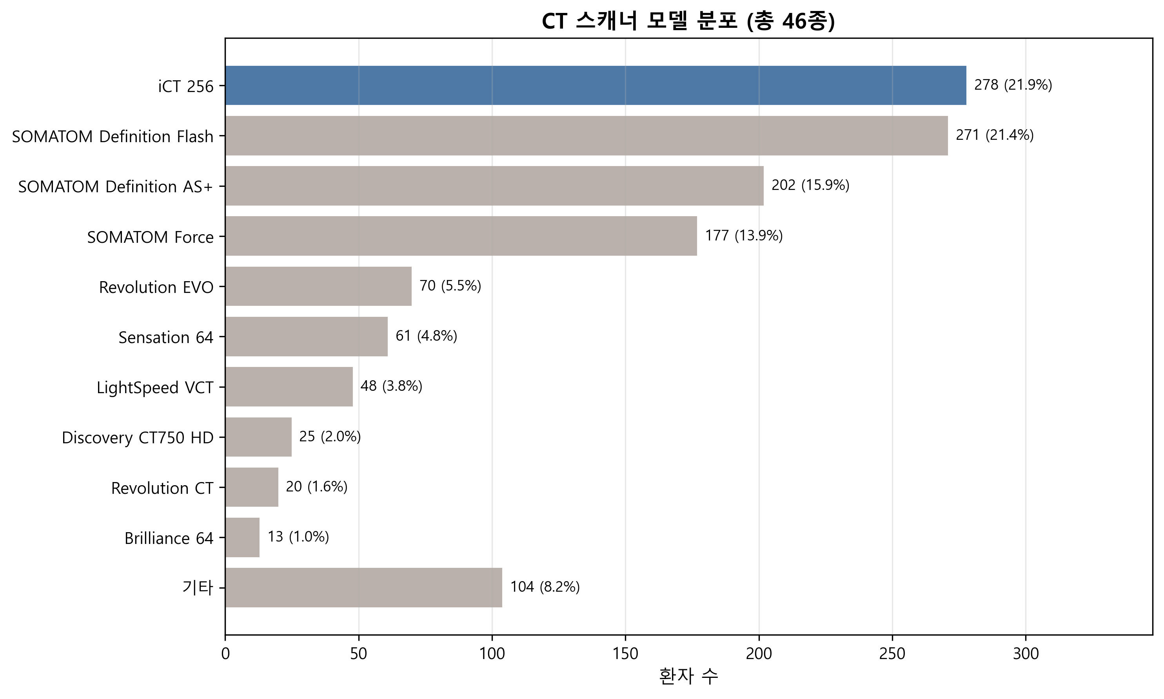
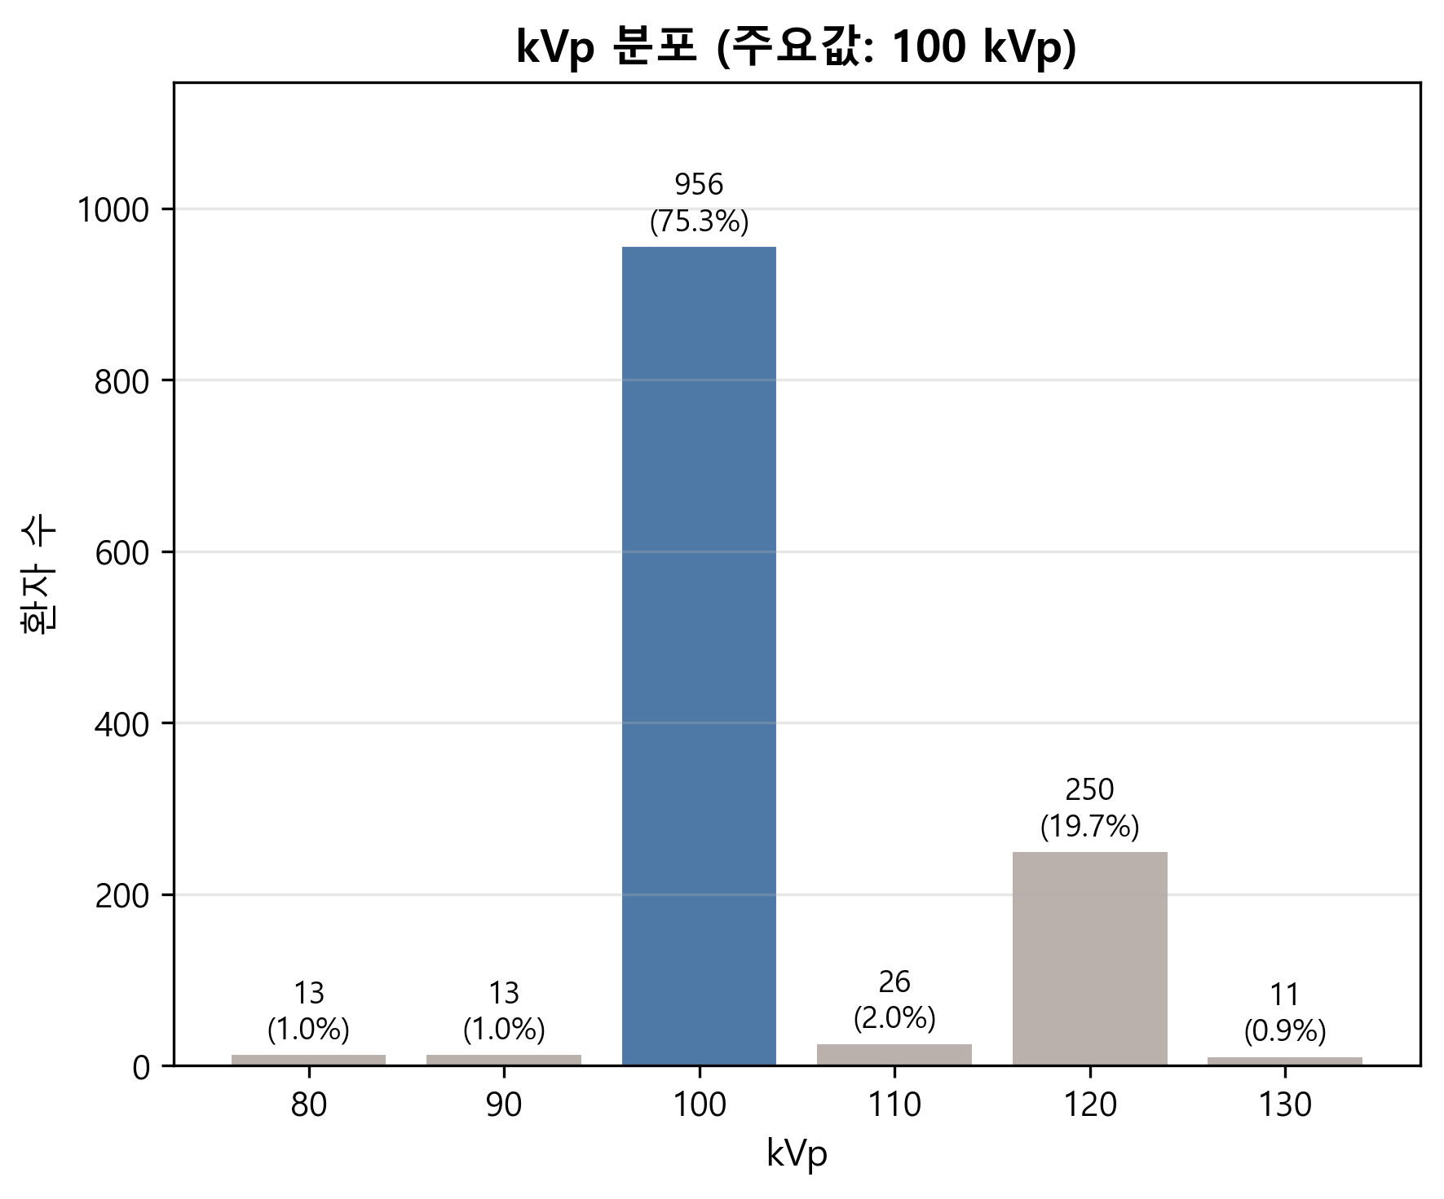
3. Detailed progress
CT 스캐너 모델 및 kVp 데이터 분포 - 신촌

Slide 15
3. Detailed progress
AEC Feature Extracting ~ 65 features
Signal Info
Signal length
Basic Statistics
mean, std, min, max, range, median, IQR, skewness, kurtosis
percentile (p5, p10, p25, p75, p90, p95), p90_p10_ratio
CV (Coefficient of Variation), RMSE, signal_energy (Sum of squared values), mean_abs_deviation
Shape
peak (count, max, mean, std, first_position, last_position)
Slope (count, max, min, mean, std, abs_mean)
Valley count, AUC
Frequency & Wavelet

Slide 16
3. Detailed progress
수동 선택
전체 AEC Feature vs TAMA를 통해 Pearson/Spearman 상관계수 + VIF 계산
결과 확인 후 수동으로 feature 선택
단일 병원(강남)만 분석
선택 결과: ['mean', 'CV', 'skewness', 'slope_abs_mean']

Slide 17
3. Detailed progress
자동 파이프라인
Step 1 : Near-zero variance 제거 (표준화 후 threshold=0.01)
Step 2 : Pearson |r| ≥ 0.95 중복 피처 제거 (VIF는 참고용 보고만)
Step 3 : 단변량 필터: MI > 0 OR Spearman p < 0.05 (상한 없음 — 후보 최대 보존)
Step 4 : 모델 기반 앙상블 투표 LASSO + RFECV(Ridge) + RF Permutation → pool 구성 후 CV R² 최적화 Final : VIF > 10 반복 제거 (FIXED: 'mean' 강제 보존) → 강남 / 신촌 / 병합 각각 독립 실행
고정 피처: 'mean'은 임상 해석을 위해 모든 단계에서 강제 보존

Slide 18
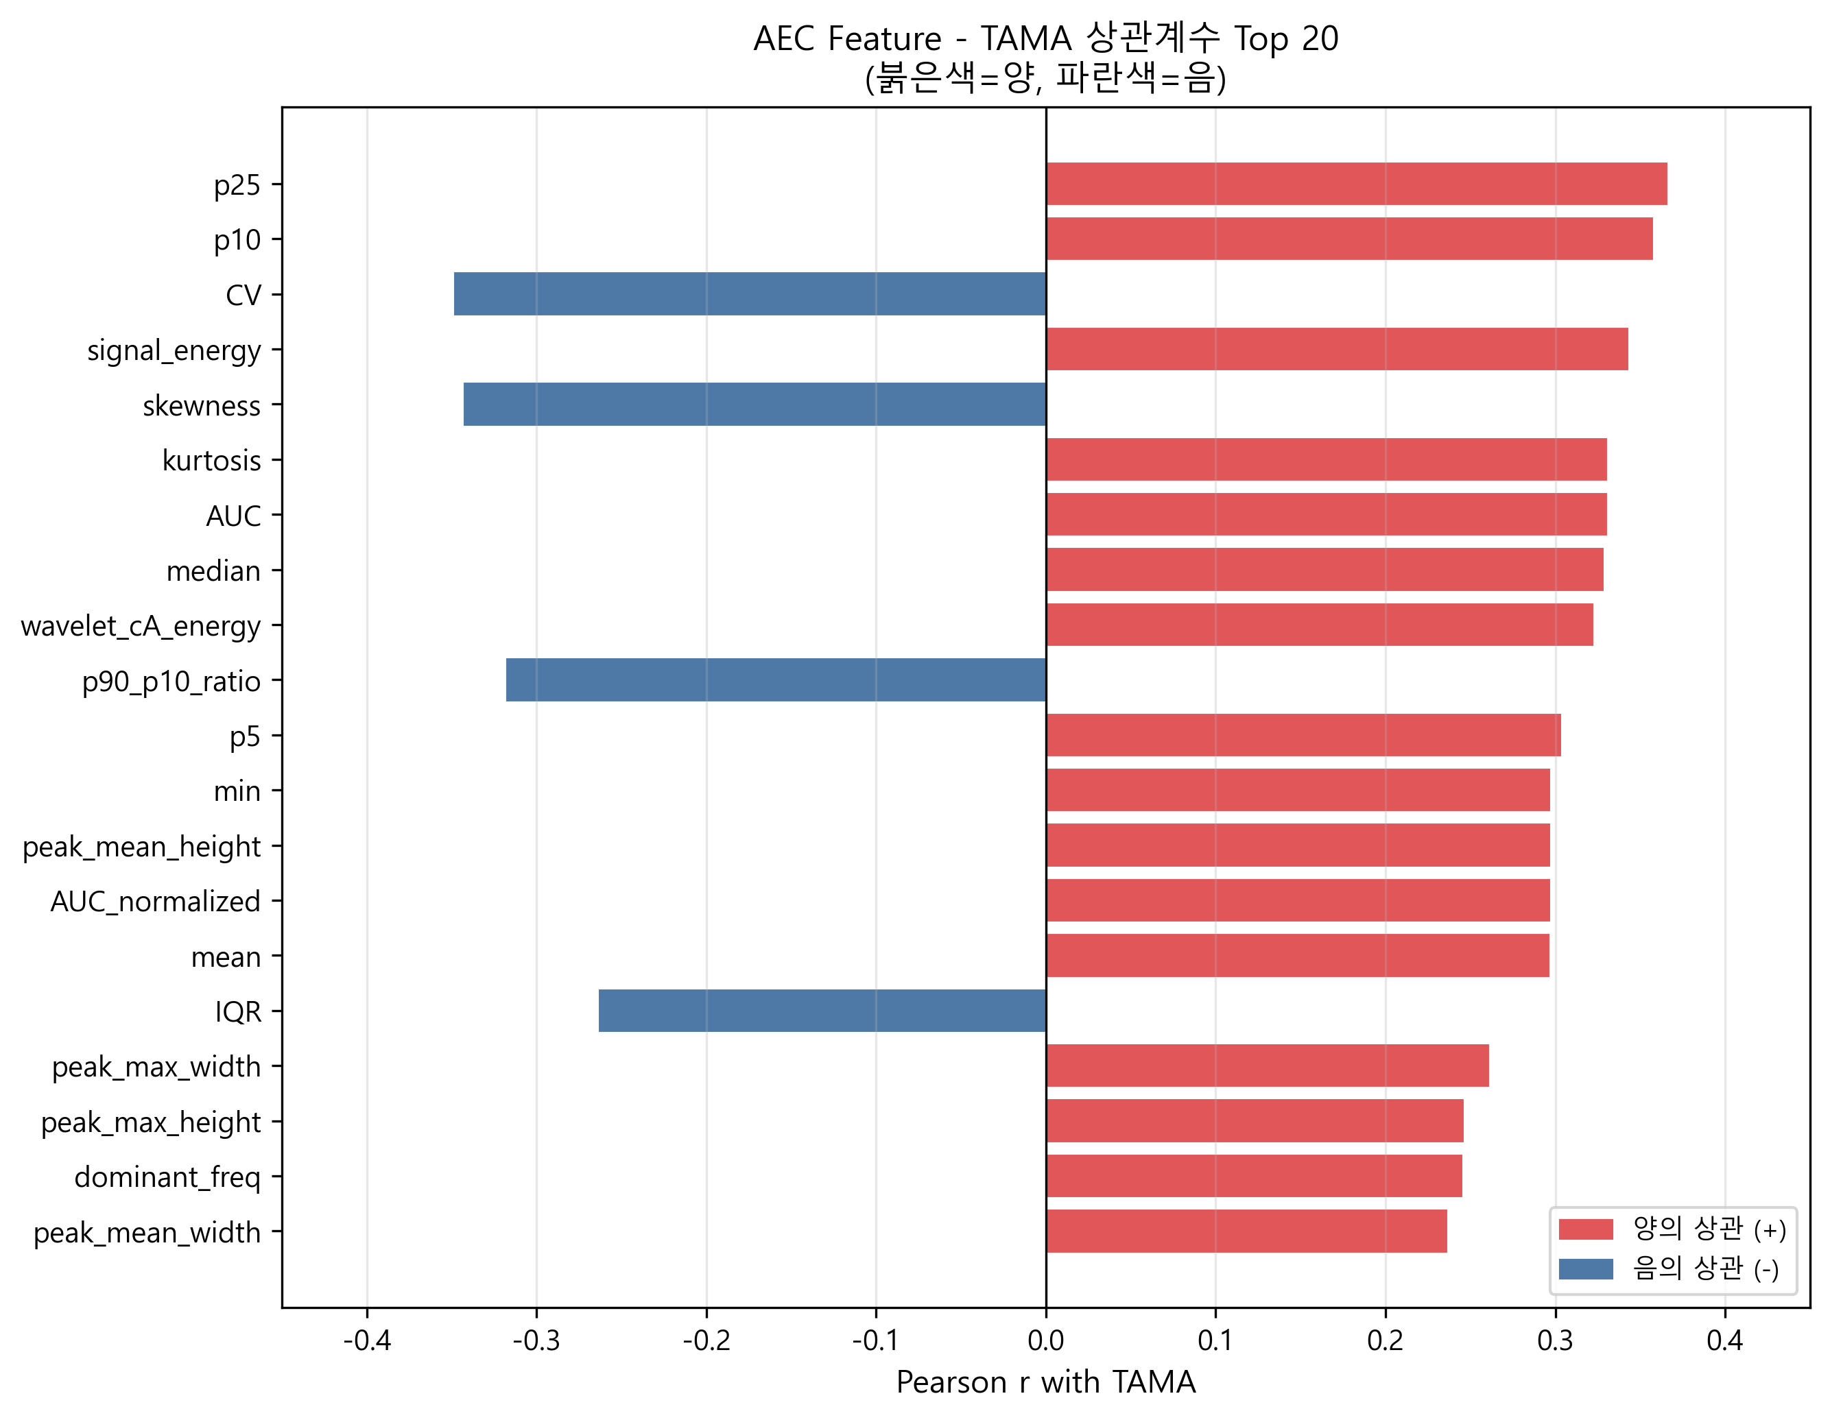
3. Detailed progress
AEC Feature Extracting - 강남
Rank | Feature | |Pearson_r| | Rank | Feature | |Pearson_r|
1 | p25 | 0.3664 | 11 | p5 | 0.3039
2 | p10 | 0.3578 | 12 | min | 0.2975
3 | CV | 0.3490 | 13 | peak_mean_height | 0.2974
4 | signal_energy | 0.3434 | 14 | AUC_normalized | 0.2974
5 | skewness | 0.3433 | 15 | mean | 0.2968
6 | kurtosis | 0.3310 | 16 | IQR | 0.2637
7 | AUC | 0.3309 | 17 | peak_max_width | 0.2616
8 | median | 0.3290 | 18 | peak_max_height | 0.2463
9 | wavelet_cA_energy | 0.3228 | 19 | dominant_freq | 0.2455
10 | p90_p10_ratio | 0.3183 | 20 | peak_mean_width | 0.2367

Slide 19
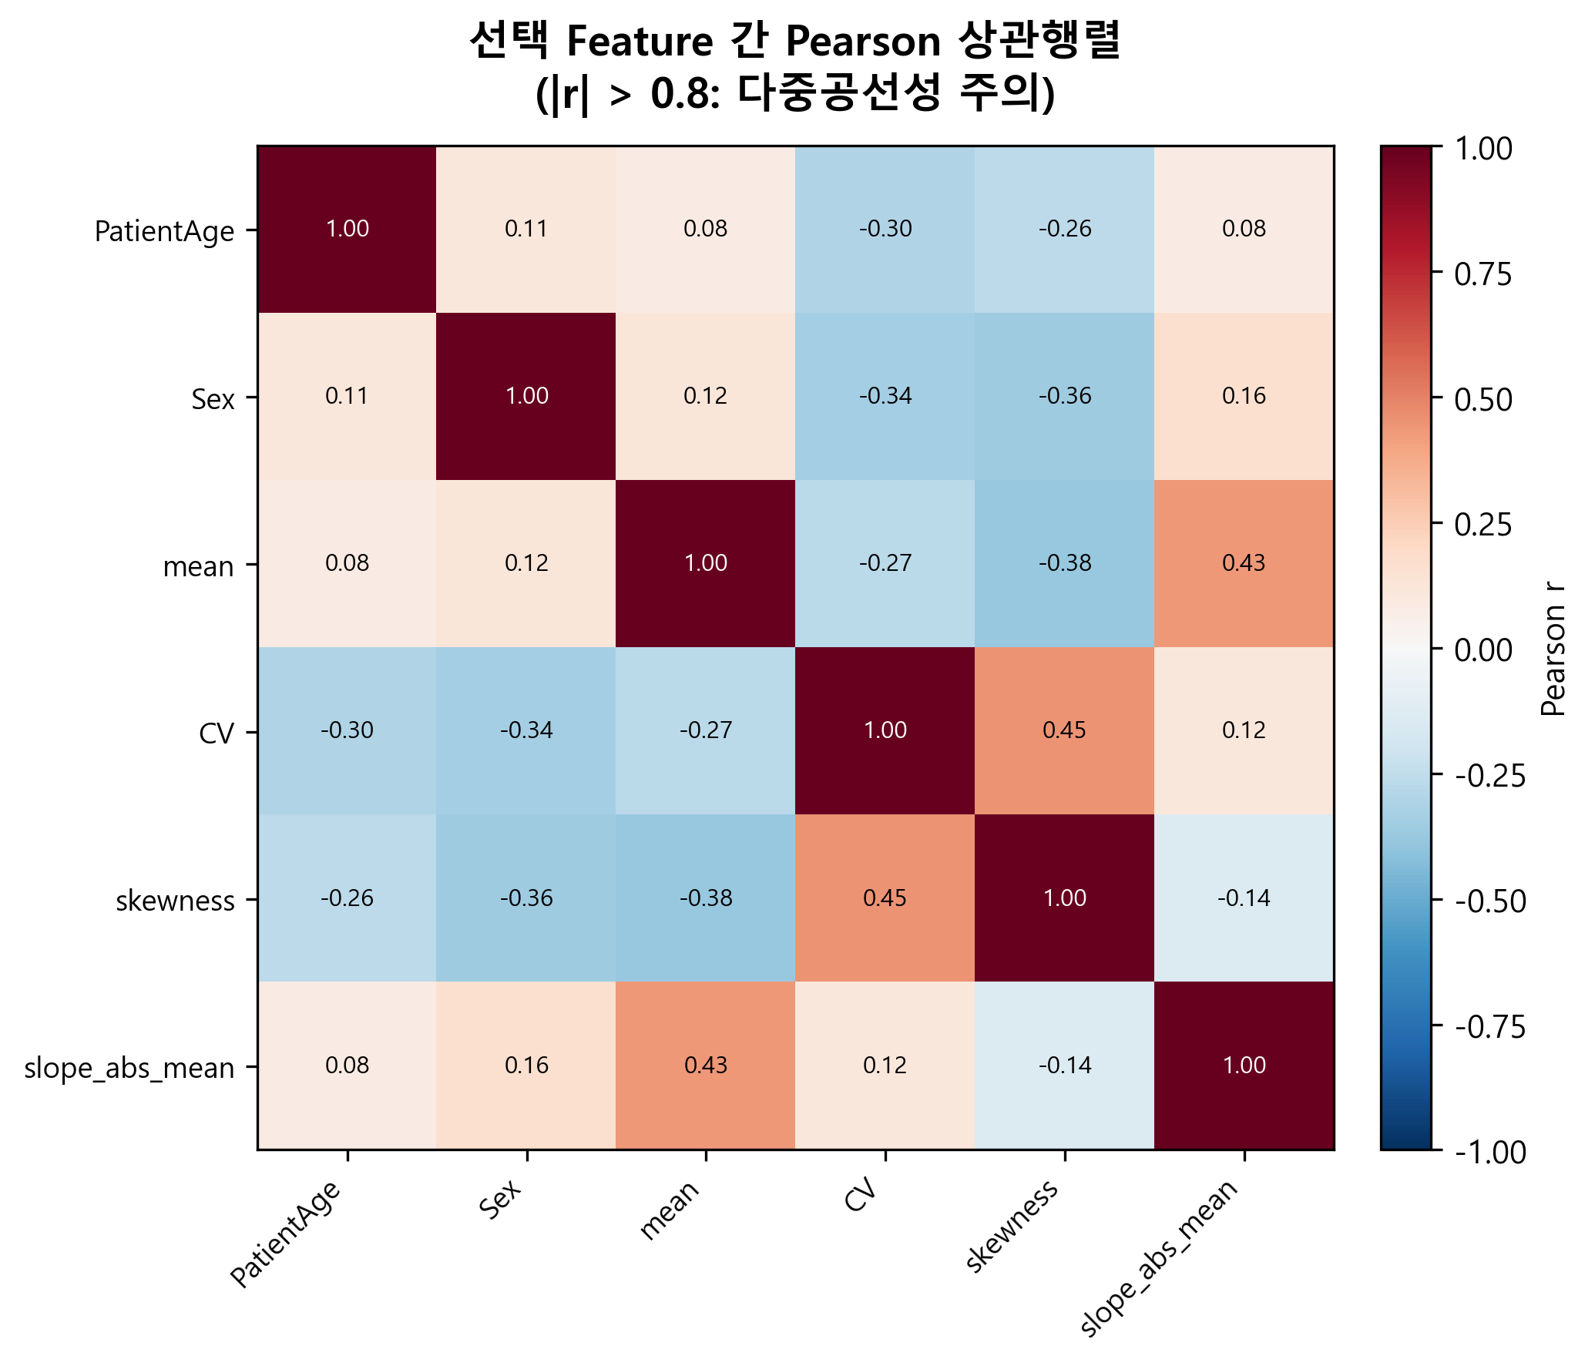
3. Detailed progress
해석 기준
• |r| < 0.5 → 낮은 상관 • 0.5 ≤ |r| < 0.8 → 중간 상관 • |r| ≥ 0.8 → 다중공선성 주의 VIF > 10 과 함께 확인하여 제거 여부 결정
⚠ 제외 결정 사례
제외된 amplitude 그룹: • p25: 제외 (amplitude 중복) • AUC_normalized: 제외 (amplitude 중복) • peak_max_height: 제외 (amplitude 중복) 선택 대표: mean (VIF 확인 후 포함)

Slide 20
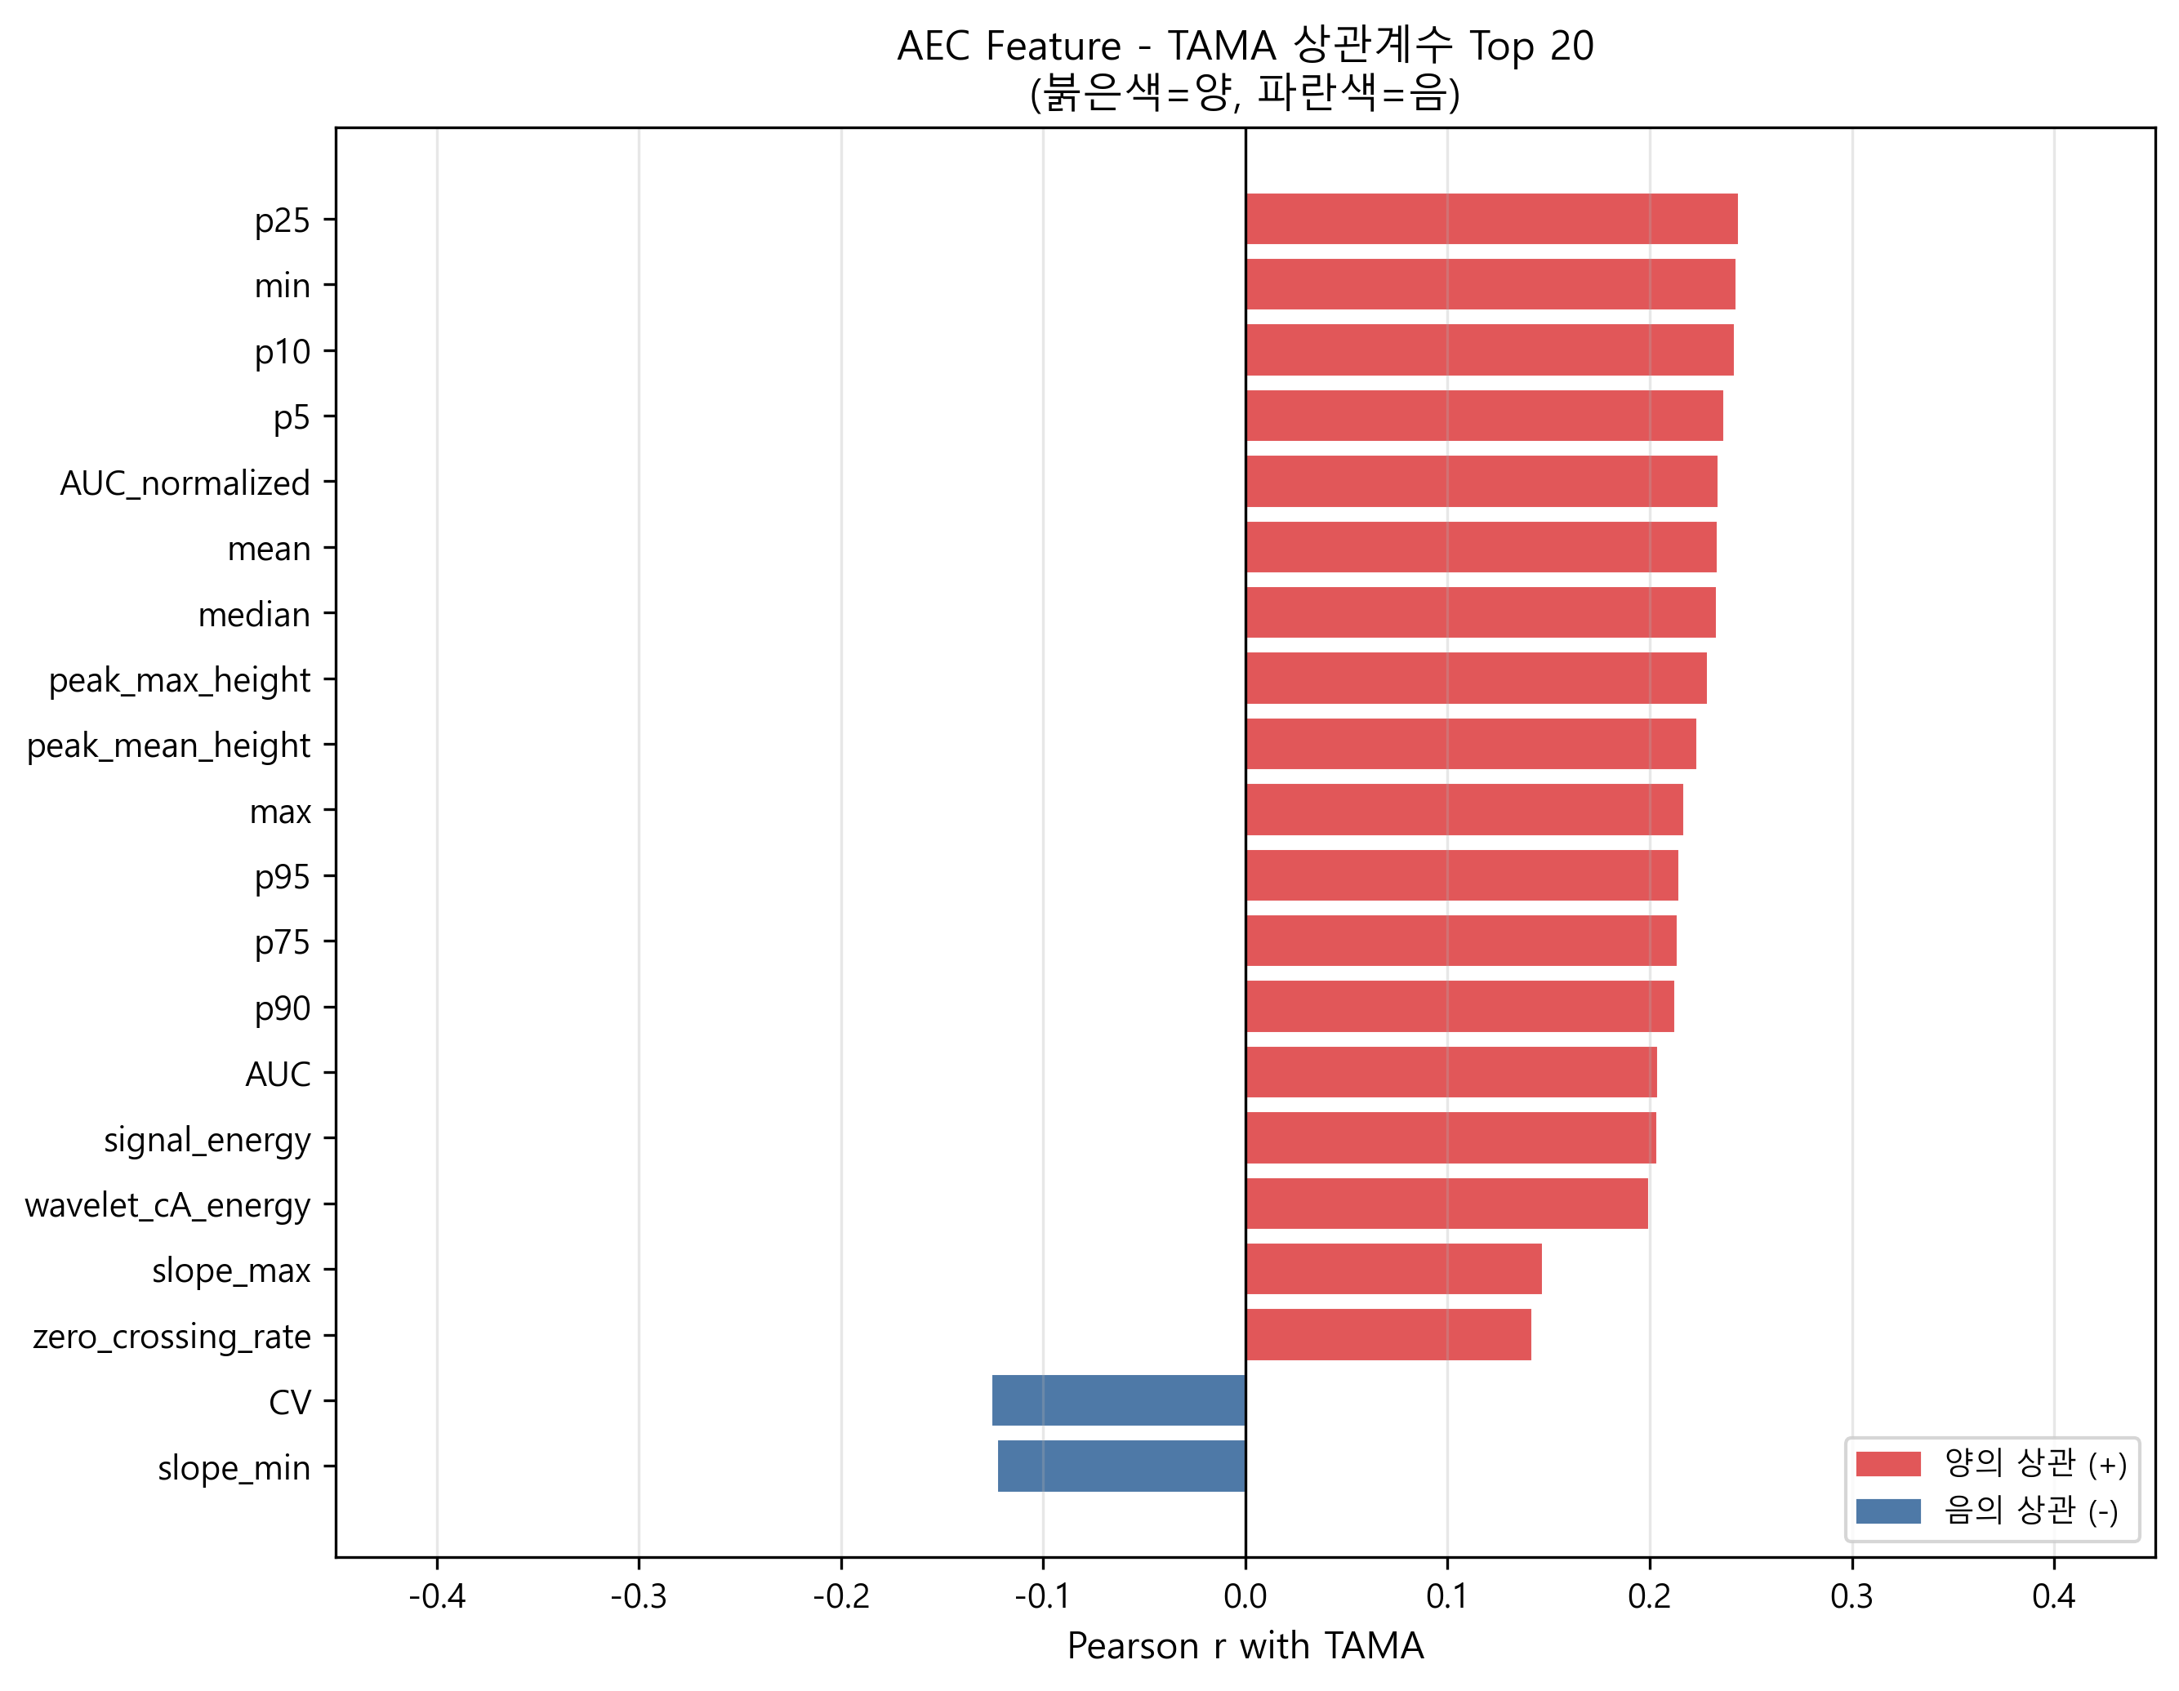
3. Detailed progress
AEC Feature Extracting - 신촌
Rank | Feature | |Pearson_r| | Rank | Feature | |Pearson_r|
1 | p25 | 0.2442 | 11 | p95 | 0.2145
2 | min | 0.2427 | 12 | p75 | 0.2140
3 | p10 | 0.2422 | 13 | p90 | 0.2125
4 | p5 | 0.2368 | 14 | AUC | 0.2042
5 | AUC_normalized | 0.2338 | 15 | signal_energy | 0.2038
6 | mean | 0.2337 | 16 | wavelet_cA_energy | 0.1995
7 | median | 0.2332 | 17 | slope_max | 0.1470
8 | peak_max_height | 0.2288 | 18 | zero_crossing_rate | 0.1419
9 | peak_mean_height | 0.2236 | 19 | CV | 0.1257
10 | max | 0.2172 | 20 | slope_min | 0.1227

Slide 21
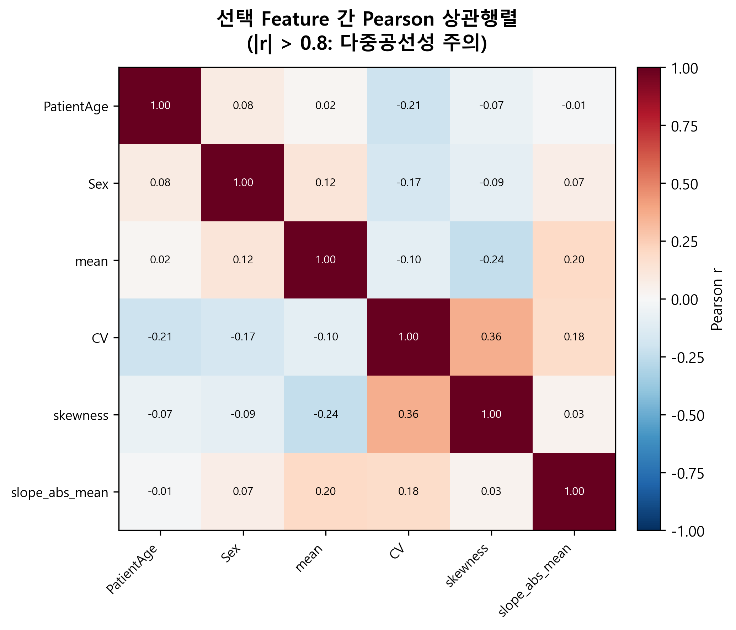
3. Detailed progress
해석 기준
• |r| < 0.5 → 낮은 상관 • 0.5 ≤ |r| < 0.8 → 중간 상관 • |r| ≥ 0.8 → 다중공선성 주의 VIF > 10 과 함께 확인하여 제거 여부 결정
⚠ 제외 결정 사례
제외된 amplitude 그룹: • p25: 제외 (amplitude 중복) • AUC_normalized: 제외 (amplitude 중복) • peak_max_height: 제외 (amplitude 중복) 선택 대표: mean (VIF 확인 후 포함)

Slide 22
3. Detailed progress
AEC Feature Extracting
강남
신촌
Feature | Pearson r | 해석 | VIF | 선택
mean | +0.297 | AEC 평균값 → 체격 전반 반영 (amplitude 그룹 대표) | 1.53 | ✔
CV | -0.349 | 변동계수(std/mean) → 체형 불균일성 반영 | 1.58 | ✔
skewness | -0.343 | AEC 곡선 비대칭성 → 체형 분포 특성 | 1.49 | ✔
slope_abs_mean | +0.042 | 평균 절대 기울기 → 곡선 동역학 | 1.42 | ✔
p25 | 높음 | mean과 amplitude 동일 그룹 (r=0.97) | >70 | ✗ 제외
AUC_normalized | 높음 | mean과 r≈1.00, 사실상 동일 feature | >57,000 | ✗ 제외
Feature | Pearson r | 해석 | VIF | 선택
mean | +0.234 | AEC 평균값 → 체격 전반 반영 (amplitude 그룹 대표) | 1.12 | ✔
CV | -0.126 | 변동계수(std/mean) → 체형 불균일성 반영 | 1.27 | ✔
skewness | -0.044 | AEC 곡선 비대칭성 → 체형 분포 특성 | 1.20 | ✔
slope_abs_mean | +0.102 | 평균 절대 기울기 → 곡선 동역학 | 1.10 | ✔
p25 | 높음 | mean과 amplitude 동일 그룹 (r=0.97) | >70 | ✗ 제외
AUC_normalized | 높음 | mean과 r≈1.00, 사실상 동일 feature | >57,000 | ✗ 제외
⚠ p25·AUC_normalized: mean과 동일 amplitude 그룹(r≥0.88) → 다중공선성 제거 / mean을 대표로 포함

Slide 23
3. Detailed progress
전처리
모델
변수 | 처리 방법
PatientSex | 이진 인코딩 (M=1, F=0)
PatientAge | Z-score 표준화 (StandardScaler)
AEC features | Z-score 표준화
Model Name | One-hot encoding
선형 회귀
statsmodels OLS (Ordinary Least Squares)
로지스틱 회귀
statsmodels Logit (BFGS, maxiter=1,000)
모델 검증 전략
검증 방법 | 상세
5-Fold Cross Validation | 각 Fold에서 scaler 재적합 (Data Leakage 방지)
Bootstrap AUC 95% CI | n=1,000 resampling — 비모수 신뢰구간
Hosmer-Lemeshow 검정 | 로지스틱 보정도(Calibration) 검증 — p>0.05 양호
잔차 진단 3종 | Shapiro-Wilk · Breusch-Pagan · Durbin-Watson
※ 선형·로지스틱 회귀 모두 Case 1(Sex, Age) → Case 2(+AEC) → Case 3(+CT Model, kVp) 순으로 점진 투입

Slide 24
Univariate Analysis

Slide 25
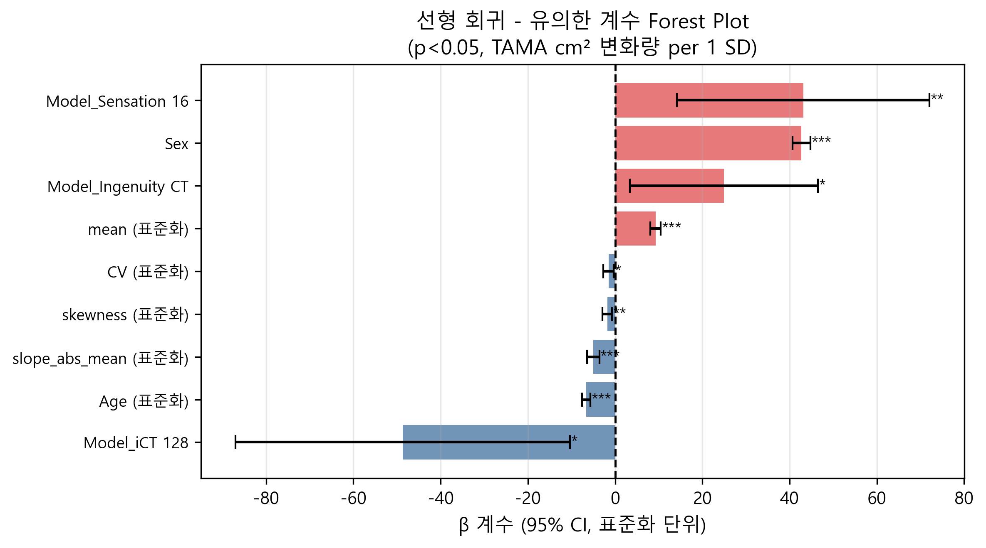
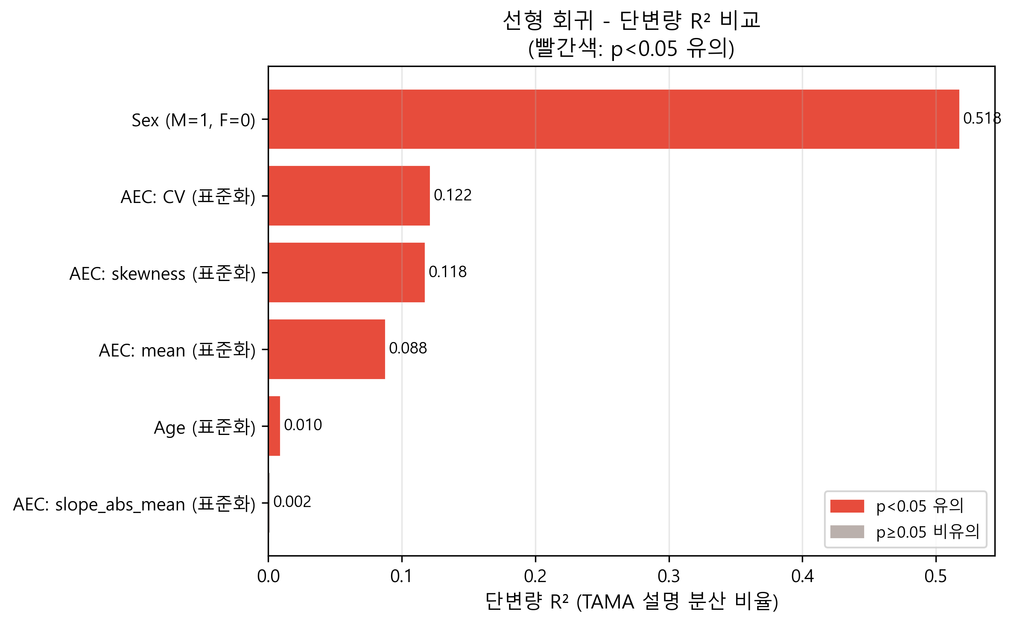
3. Detailed progress
Linear Regression - 강남
변수 | β 계수 | 95% CI | p-value | R²
Sex (M=1, F=0) | 44.84 * | [42.76, 46.91] | < 0.001 | 0.518
Age (표준화) | -2.99 * | [-4.45, -1.54] | < 0.001 | 0.010
AEC: mean (표준화) | 9.05 * | [7.65, 10.45] | < 0.001 | 0.088
AEC: CV (표준화) | -10.64 * | [-12.01, -9.27] | < 0.001 | 0.122
AEC: skewness (표준화) | -10.47 * | [-11.84, -9.09] | < 0.001 | 0.118
AEC: slope_abs_mean (표준화) | 1.28 | [-0.19, 2.74] | 0.087 | 0.002
ManufacturerModelName | N/A (범주형) * | N/A | < 0.001 | 0.045
* p < 0.05 유의

Slide 26
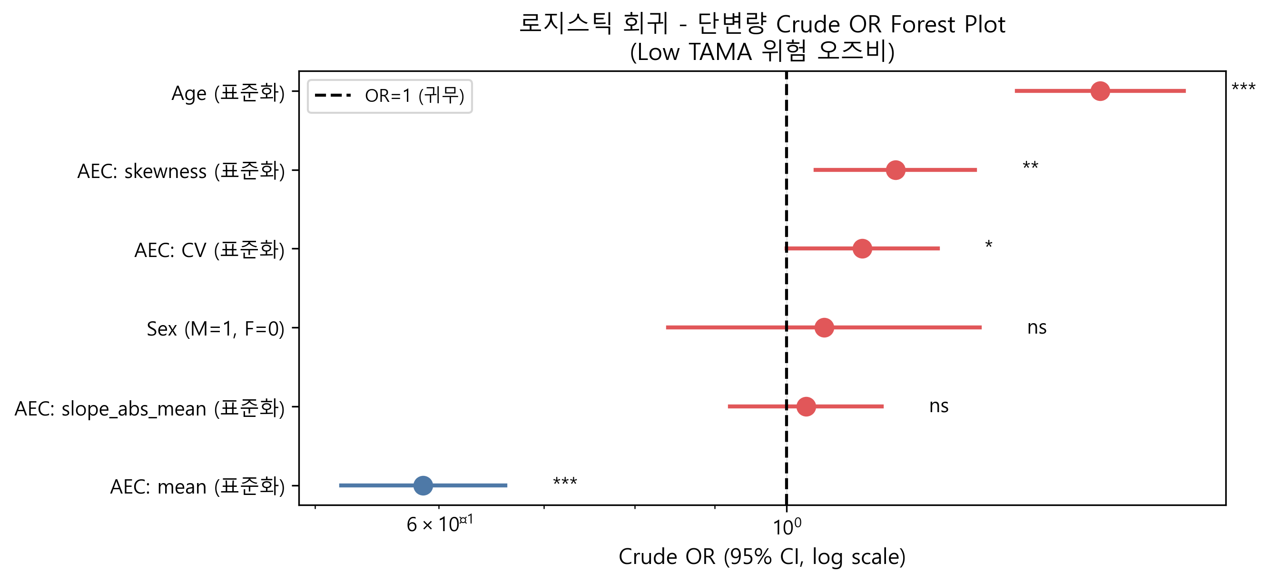
3. Detailed progress
Logistic Regression - 강남
변수 | Crude OR | 95% CI | p-value | AUC
Sex (M=1, F=0) | 1.056 | [0.840, 1.328] | 0.639 | 0.507
Age (표준화) | 1.585 * | [1.402, 1.792] | < 0.001 | 0.623
AEC: mean (표준화) | 0.586 * | [0.520, 0.661] | < 0.001 | 0.653
AEC: CV (표준화) | 1.117 * | [1.000, 1.249] | 0.050 | 0.541
AEC: skewness (표준화) | 1.173 * | [1.044, 1.319] | 0.0074 | 0.544
AEC: slope_abs_mean (표준화) | 1.029 | [0.920, 1.150] | 0.618 | 0.495
ManufacturerModelName | LR_χ²=50.59 * | N/A | 0.011 | 0.581
* p < 0.05 유의 | mean, CV, skewness, slope_abs_mean: OR 방향 확인 | Sex: 이진화 후 단변량 비유의

Slide 27
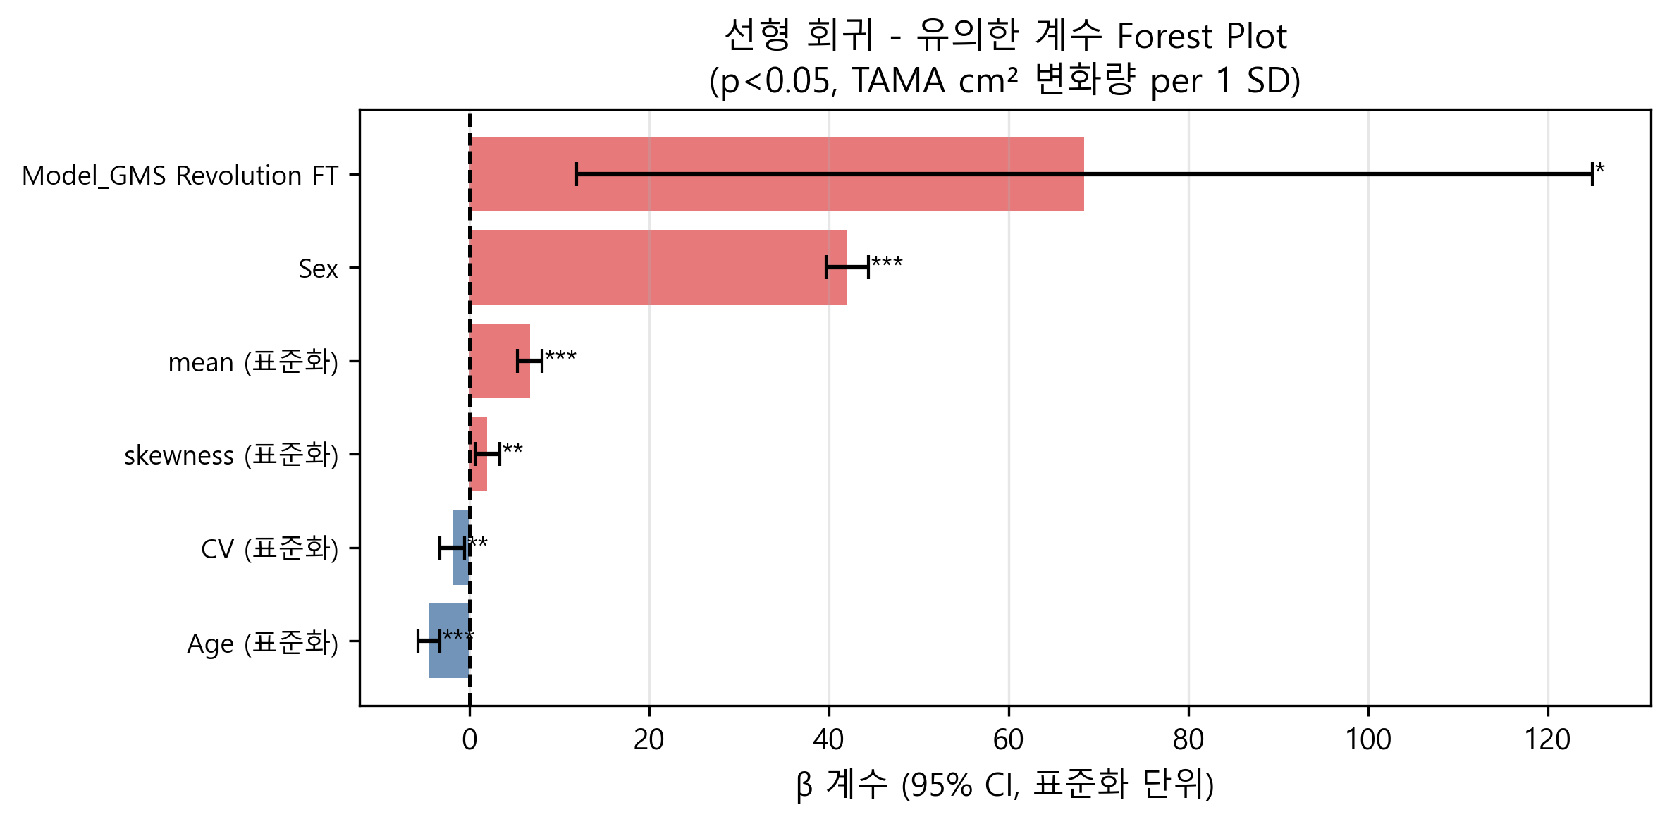
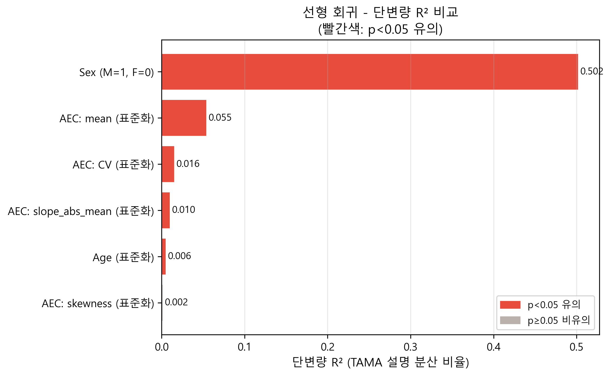
3. Detailed progress
Linear Regression - 신촌
변수 | β 계수 | 95% CI | p-value | R²
Sex (M=1, F=0) | 43.67 * | [41.27, 46.07] | < 0.001 | 0.502
Age (표준화) | -2.31 * | [-4.00, -0.61] | 0.0076 | 0.006
AEC: mean (표준화) | 7.20 * | [5.55, 8.85] | < 0.001 | 0.055
AEC: CV (표준화) | -3.87 * | [-5.56, -2.19] | < 0.001 | 0.016
AEC: skewness (표준화) | -1.36 | [-3.05, 0.34] | 0.117 | 0.002
AEC: slope_abs_mean (표준화) | 3.14 * | [1.45, 4.83] | < 0.001 | 0.010
ManufacturerModelName | N/A (범주형) * | N/A | 0.0052 | 0.057
* p < 0.05 유의

Slide 28
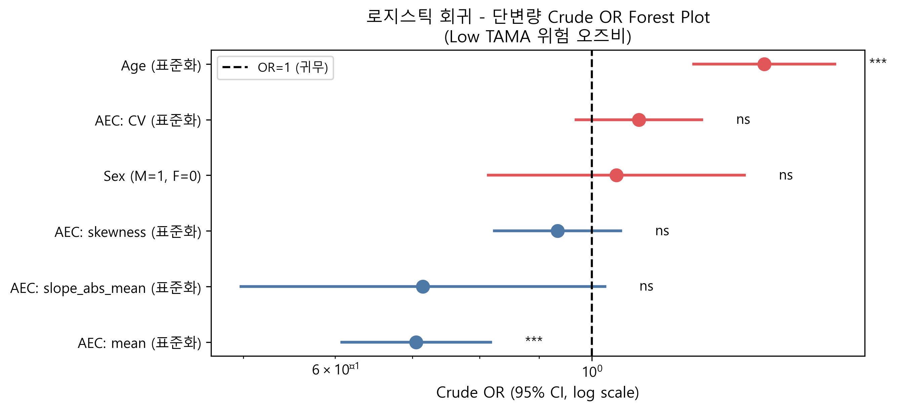
3. Detailed progress
Logistic Regression - 신촌
변수 | Crude OR | 95% CI | p-value | AUC
Sex (M=1, F=0) | 1.050 | [0.814, 1.353] | 0.709 | 0.506
Age (표준화) | 1.409 * | [1.224, 1.621] | < 0.001 | 0.610
AEC: mean (표준화) | 0.705 * | [0.608, 0.818] | < 0.001 | 0.595
AEC: CV (표준화) | 1.098 | [0.969, 1.244] | 0.143 | 0.535
AEC: skewness (표준화) | 0.934 | [0.824, 1.059] | 0.285 | 0.519
AEC: slope_abs_mean (표준화) | 0.715 | [0.498, 1.026] | 0.069 | 0.559
ManufacturerModelName | LR_χ²=69.278 * | N/A | 0.012 | 0.601
* p < 0.05 유의 | mean, CV, skewness, slope_abs_mean: OR 방향 확인 | Sex: 이진화 후 단변량 비유의

Slide 29
Multivariable Analysis

Slide 30
3. Detailed progress
알고리즘 설명
AEC Feature : [mean, CV, skewness, slope_abs_mean]
Input : [나이, 성별], [+ AEC Feature], [+ 모델명, kVp]
Output
Linear Reg: TAMA value
Logistic Reg: Binary Classification (threshold cutoff)
Evaluation Matrix
Linear Reg: R², Adjusted R², RMSE, AIC
Logistic Reg: AUC-ROC, Nagelkerke R², AIC, HL p-value

Slide 31
3. Detailed progress
Linear Regression - 강남
변수 | β 계수 | 95% CI | SE (표준 오차) | T (β /SE) | p-value
Sex | 42.7220 * | [40.661, 44.783] | 1.0506 | 40.664 | < 0.001
Age (표준화) | -6.6056 * | [-7.555, -5.656] | 0.4842 | -13.641 | < 0.001
mean (표준화) | 9.2879 * | [8.103, 10.473] | 0.6040 | 15.377 | < 0.001
CV (표준화) | -1.5131 * | [-2.701, -0.325] | 0.6056 | -2.498 | 1.2576e-02
skewness (표준화) | -1.7919 * | [-2.886, -0.698] | 0.5577 | -3.213 | 1.3380e-03
slope_abs_mean (표준화) | -5.0111 * | [-6.415, -3.607] | 0.7158 | -7.001 | < 0.001
* p < 0.05 유의 | CT 모델명 더미는 생략 (별도 슬라이드) | 표준화 계수: 1 SD 변화 시 TAMA 변화량

Slide 32
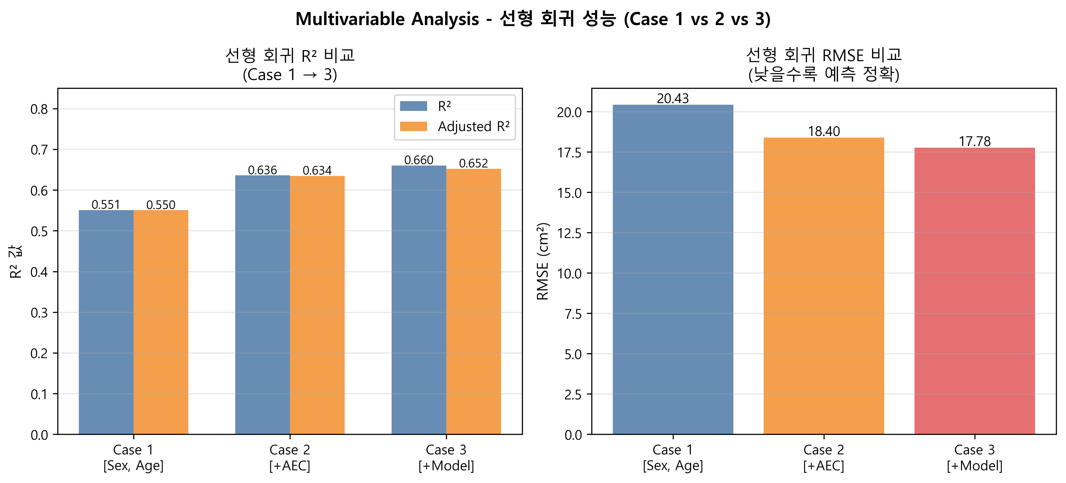
3. Detailed progress
Linear Regression - 강남
지표 | Case 0 [only AEC] | Case 1 [Age, Sex] | Case 2 [+AEC] | Case 3 [+Model, kVp] | Δ C1→C2 | Δ C2→C3
R² | 0.1909 | 0.5507 | 0.6356 | 0.6597 | +0.0849 | +0.0241
RMSE (cm²) | 27.4216 | 20.4337 | 18.4019 | 17.784 | -2.03 | -0.62
AIC | 15837.48 | 14849.28 | 14506.83 | 14454.56 | -342 | -52
AEC 특징 추가(Case1→2)로 R² +15.4% 향상 | CT 모델명/kVp 추가(Case2→3)로 추가 +3.8% 향상

Slide 33
3. Detailed progress
Linear Regression - 신촌
변수 | β 계수 | 95% CI | SE (표준 오차) | T (β /SE) | p-value
Sex | 42.0461 * | [39.703, 44.389] | 1.1941 | 35.210 | < 0.001
Age (표준화) | -4.4900 * | [-5.676, -3.304] | 0.6043 | -7.430 | < 0.001
mean (표준화) | 6.7256 * | [5.388, 8.063] | 0.6818 | 9.864 | < 0.001
CV (표준화) | -1.8994 * | [-3.240, -0.559] | 0.6834 | -2.780 | 5.5270e-03
skewness (표준화) | 2.0131 * | [0.662, 3.364] | 0.6885 | 2.924 | 3.5210e-03
slope_abs_mean (표준화) | 0.6668 | [-0.626, 1.960] | 0.6591 | 1.012 | 3.1187e-01
* p < 0.05 유의 | CT 모델명 더미는 생략 (별도 슬라이드) | β 계수: 1 SD 변화 시 TAMA 변화량

Slide 34
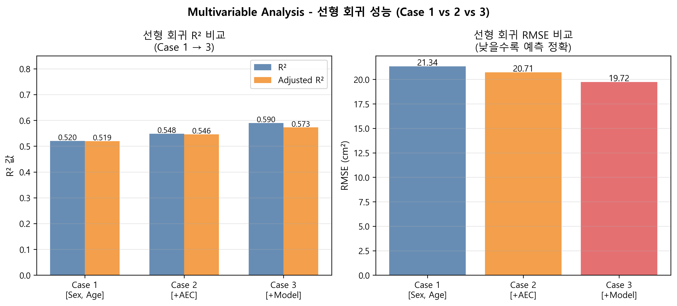
3. Detailed progress
Linear Regression - 신촌
지표 | Case 0 [only AEC] | Case 1 [Age, Sex] | Case 2 [+AEC] | Case 3 [+Model, kVp] | Δ C1→C2 | Δ C2→C3
R² | 0.074 | 0.5203 | 0.548 | 0.5901 | +0.0277 | +0.0421
RMSE (cm²) | 29.6475 | 21.3386 | 20.7131 | 19.7243 | -0.63 | -0.99
AIC | 12213.51 | 11374.86 | 11307.35 | 11275.2 | -68 | -32
AEC 특징 추가(Case1→2)로 R² +5.3% 향상 | CT 모델명/kVp 추가(Case2→3)로 추가 +7.7% 향상

Slide 35
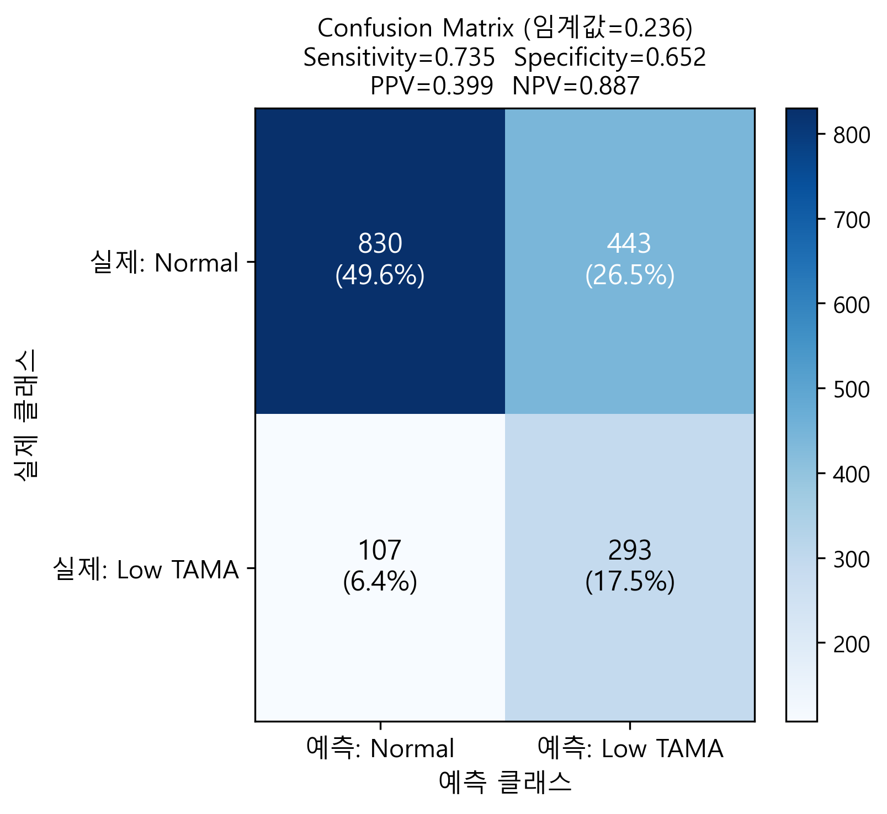
3. Detailed progress
Logistic Regression - 강남
AUC-ROC
Bootstrap 95% CI
Sensitivity
0.7514
[0.7258 – 0.7775]
0.7350
Specificity
PPV / NPV
Nagelkerke R²
0.6520
0.3989 / 0.8868
0.2135
보정도 및 적합도
지표 | 값 | 해석
Hosmer-Lemeshow χ² | 6.410 | p=0.601 → 보정도 양호 ✔
Brier Score | 0.1557 | 낮을수록 우수 (0=완벽, 0.25=무작위)
AIC | 1,657.30 | Case 비교 기준

Slide 36
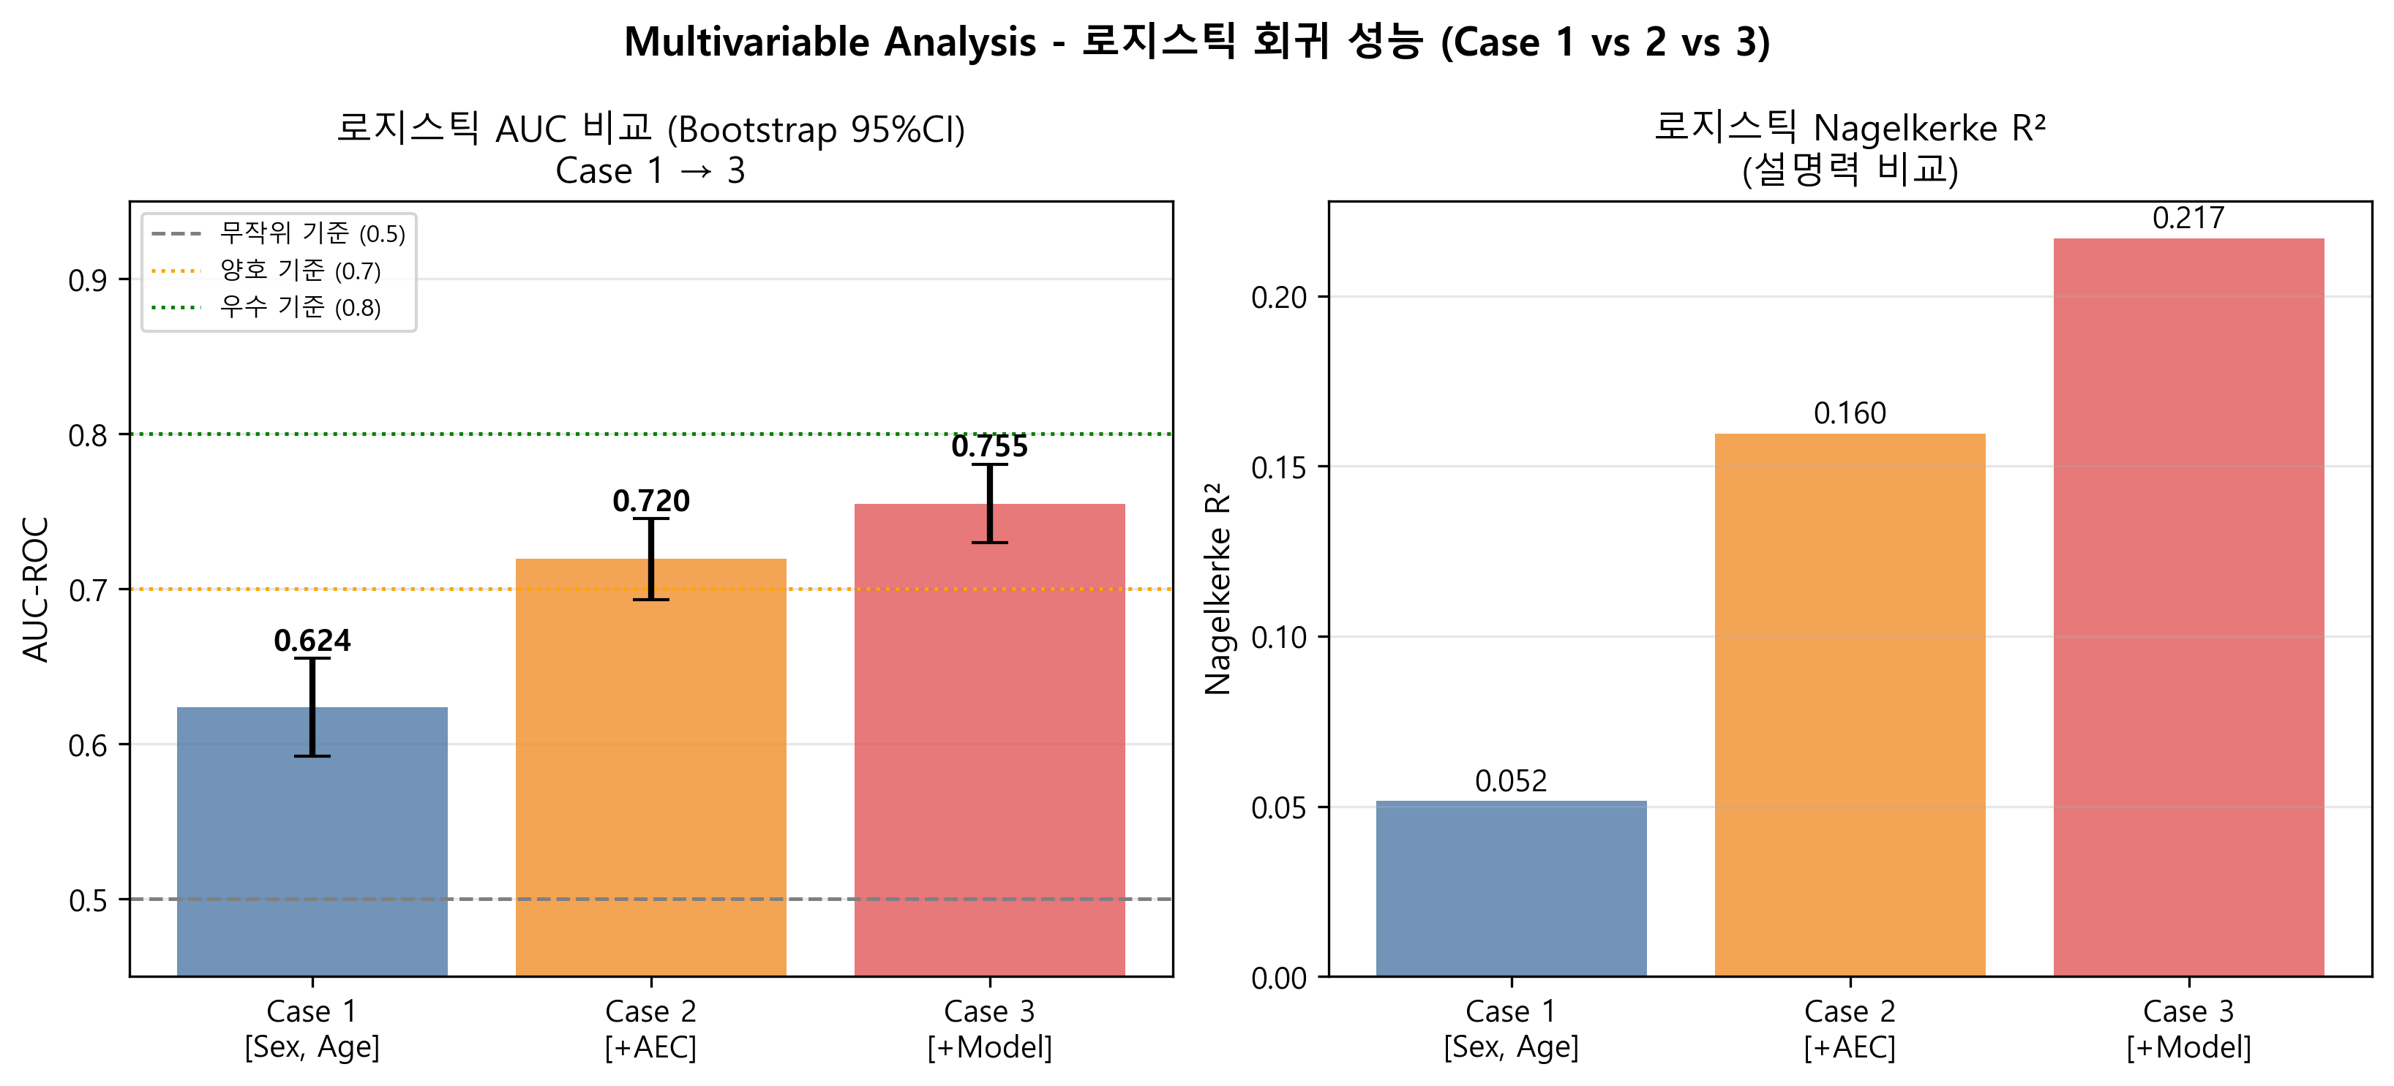
3. Detailed progress
Logistic Regression - 강남
지표 | Case 0 [only AEC] | Case 1 [Age, Sex] | Case 2 [+AEC] | Case 3 [+Model, kVp] | Δ C1→C2 | Δ C2→C3
AUC-ROC | 0.6786 | 0.624 | 0.7196 | 0.7548 | +0.096 | +0.035
Nagelkerke R² | 0.0979 | 0.0516 | 0.1596 | 0.2169 | +0.108 | +0.057
AIC | 1739.35 | 1787.8 | 1668.07 | 1656.88 | -120 | -11
HL p-value | 0.132 | 1.26e-03 | 0.387 | 0.728 | 보정도 개선 | 보정도 양호
AEC 추가(Case1→2)로 AUC +15.2% 향상 | CT 모델명/kVp 추가(Case2→3)로 +4.9% 추가 개선

Slide 37
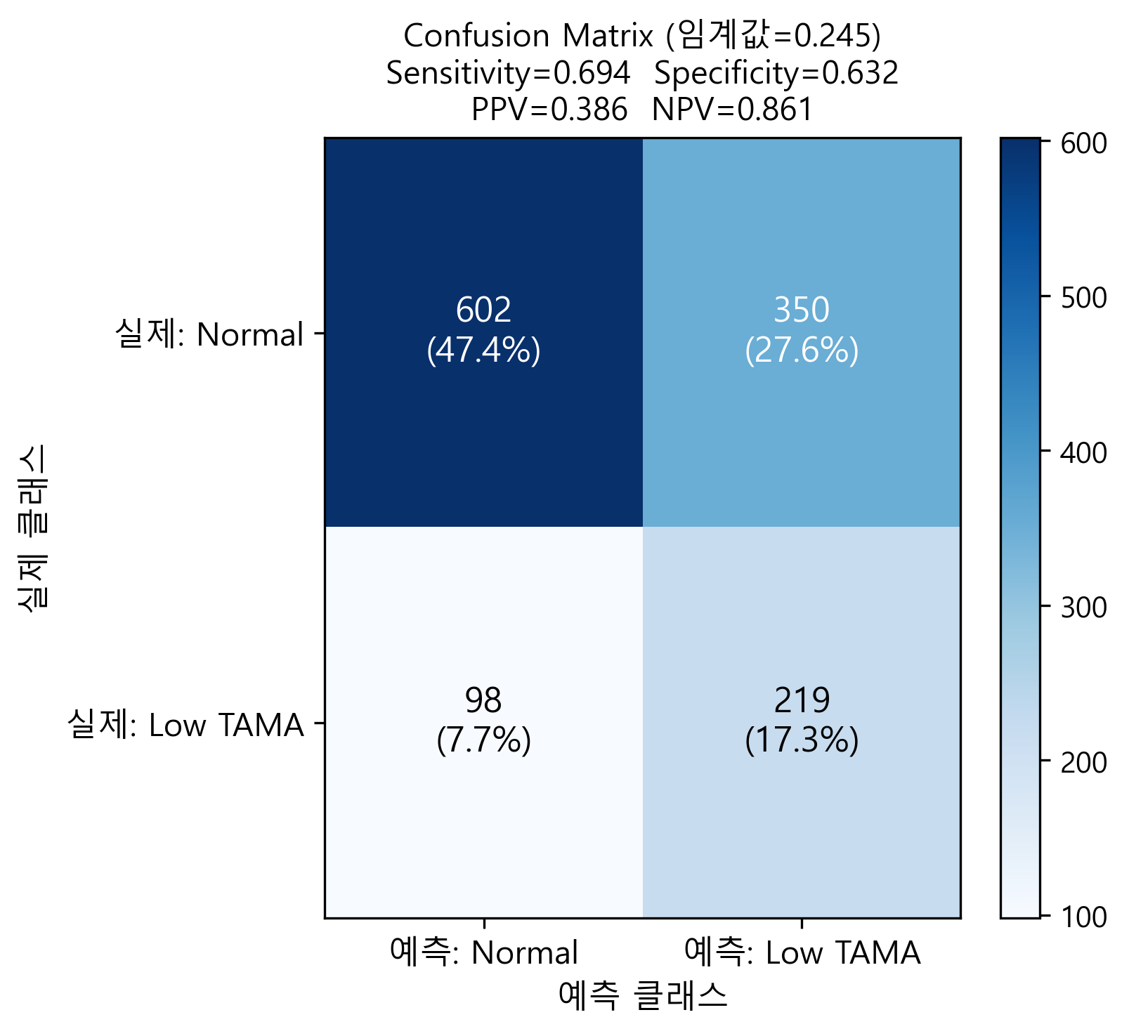
3. Detailed progress
Logistic Regression - 신촌
AUC-ROC
Bootstrap 95% CI
Sensitivity
0.7170
[0.6850 – 0.7487]
0.6940
Specificity
PPV / NPV
Nagelkerke R²
0.6324
0.3860 / 0.8612
0.1681
보정도 및 적합도
지표 | 값 | 해석
Hosmer-Lemeshow χ² | 5.249 | p=0.731 → 보정도 양호 ✔
Brier Score | 0.1638 | 낮을수록 우수 (0=완벽, 0.25=무작위)
AIC | 1,377.83 | Case 비교 기준

Slide 38
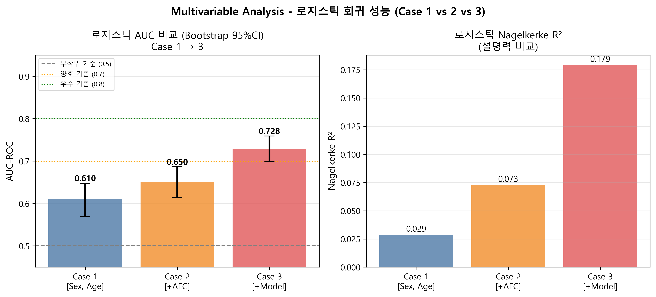
3. Detailed progress
Logistic Regression - 신촌
지표 | Case 0 [only AEC] | Case 1 [Age, Sex] | Case 2 [+AEC] | Case 3 [+Model, kVp] | Δ C1→C2 | Δ C2→C3
AUC-ROC | 0.6117 | 0.6097 | 0.6497 | 0.7282 | +0.040 | +0.078
Nagelkerke R² | 0.0369 | 0.0286 | 0.0727 | 0.1791 | +0.044 | +0.106
AIC | 1404.66 | 1407.95 | 1376.83 | 1369.12 | -31 | -8
HL p-value | 0.330 | 6.23e-04 | 0.168 | 0.189 | 보정도 개선 | 보정도 양호
AEC 추가(Case1→2)로 AUC +6.6% 향상 | CT 모델명/kVp 추가(Case2→3)로 +12.1% 추가 개선

Slide 39
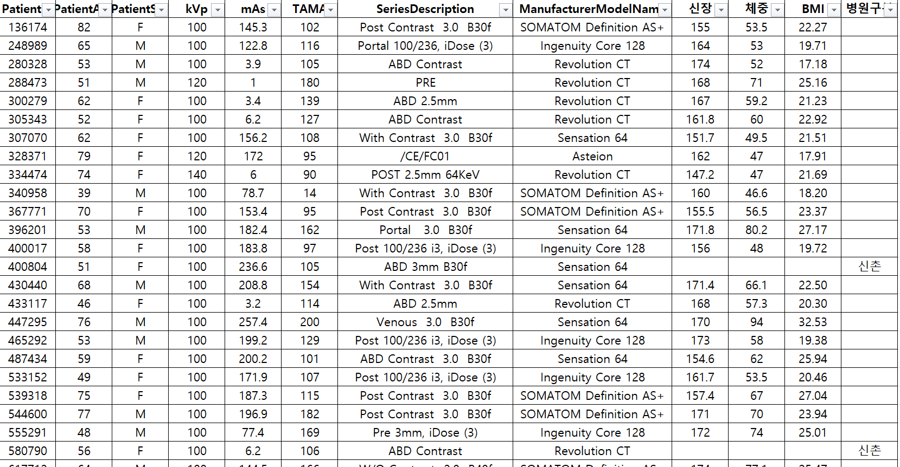
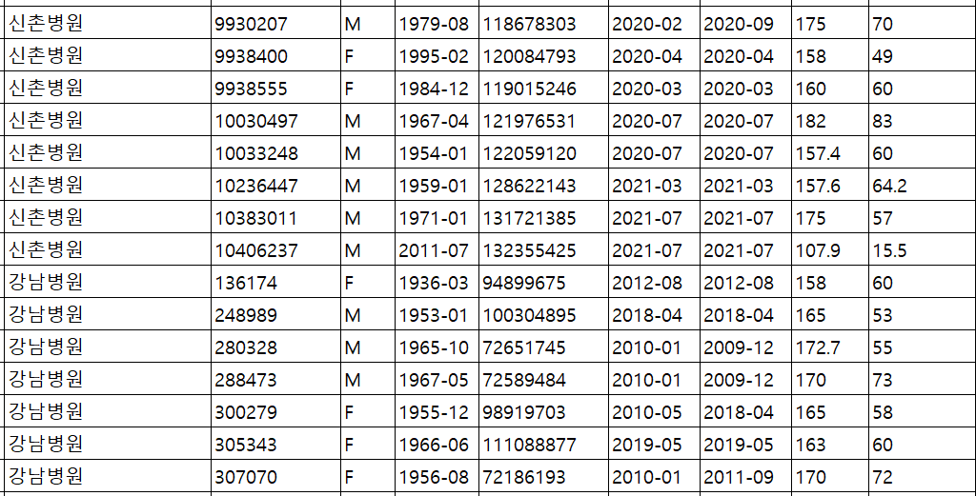
3. Detailed progress
BMI 데이터 병합 현황

Slide 40
3. Detailed progress
BMI 데이터 병합 현황
강남 데이터
2,025명 中 383명 (18.9%) : 신장, 체중, BMI 데이터 부재
신촌 데이터
2,257명 中 3명 (0.13%) : 신장, 체중, BMI 데이터 부재
신촌 결측치는 제외하지만, 강남 결측치는 비율이 꽤 높음
강남 결측치의 92%가 BMI 파일에서 병원 구분이 신촌으로 되어 있음

Slide 41
4. Next Plan
ML 기반 앙상블 모델 비교 (Random Forest, XGBoost 등)
신장, 체중, BMI를 추가한 데이터셋으로 성능 비교
추후 SMI(TAMA/Height²)도 활용 가능

Slide 42


